Slide 1
Aplicações escaláveis através de Mensageria
Aplicações utilizando Azure Service Bus e MassTransit

Slide 2
Gabriel S. Kohlrausch
gabriel@society.com.br
www.linkedin.com/in/gabrielsk

Slide 3
Alterar endereço
Salvar no banco de dados
Endereço:
Recalcular dívidas com novo endereço
Cidade:
Estado:
Notificar cliente da alteração nos próximos boletos
Salvar
Alterar endereço para correspondência dos dependentes

Slide 4
Alterar endereço
Salvar no banco de dados
Endereço:
Recalcular dívidas com novo endereço
Cidade:
Estado:
Notificar cliente da alteração nos próximos boletos
Aguarde...
Alterar endereço para correspondência dos dependentes

Slide 5
Alterar endereço
Salvar no banco de dados
Endereço:
Recalcular dívidas com novo endereço
Cidade:
Estado:
Notificar cliente da alteração nos próximos boletos
Alterar endereço para correspondência dos dependentes

Slide 6
Cliente A
Cliente B
myApp.v1-0.exe
myApp.v1-0.exe
myApp.v1-0.exe
myApp.v1-0.exe

Slide 7
Cliente A
Cliente B
myApp.v1-0.exe
myApp.v1-0.exe
myApp.v1-0.exe
myApp.v1-0.exe

Slide 8
Cliente A
Cliente B
myApp.v1-0.exe
myApp.v1-0.exe
myApp.v1-0.exe
myApp.v1-0.exe

Slide 9
Myapp
myApp
Endereço:
Cidade:
Salvar no banco de dados
Estado:
Recalcular dívidas com novo endereço
Salvar
Notificar cliente da alteração nos próximos boletos
Alterar endereço para correspondência dos dependentes

Slide 10
Cliente A
Cliente B
http://myApp
http://myApp
http://myApp-API
http://myApp-API

Slide 11
Cliente A
Cliente B
http://myApp
http://myApp
http://myApp-API
http://myApp-API

Slide 12
Cliente A
Cliente B
http://myApp
http://myApp
http://myApp-API
http://myApp-API

Slide 13
Salvar no banco de dados
Myapp
myApp
Endereço:
Recalcular dívidas com novo endereço
Cidade:
Estado:
Salvar
Notificar cliente da alteração nos próximos boletos
Alterar endereço para correspondência dos dependentes

Slide 14
Cliente A
Cliente B
http://myApp.Service02
http://myApp.Service01
http://myApp.Service02
http://myApp.Service01

Slide 15
Cliente A
Cliente B
clienteA.myApp.com.br
clienteB.myApp.com.br
Cliente C
www.myApp.com.br
IasS
PasS
clienteC.myApp.com.br

Slide 16
Let’s code ....
Azure
AngularJs
Azure Service Bus
Asp core - api
RavenDb
WebApp - Handler

Slide 17
Let’s code ....
Azure
AngularJs
Azure Service Bus
Asp core - api
RavenDb
WebApp - Handler

Slide 18
Let’s code ....
Azure
AngularJs
Azure Service Bus
Asp core - api
RavenDb
WebApp - Handler

Slide 19
Let’s code ....
Azure
AngularJs
Azure Service Bus
Asp core - api
RavenDb
WebApp - Handler

Slide 20
Let’s code ....
Azure
AngularJs
Azure Service Bus
Asp core - api
RavenDb
WebApp - Handler

Slide 21
Let’s code ....
Azure
AngularJs
Azure Service Bus
Asp core - api
RavenDb
WebApp - Handler

Slide 22
Let’s code ....
Azure
AngularJs
Azure Service Bus
Asp core - api
RavenDb
WebApp - Handler

Slide 23
Let’s code ....
Azure
AngularJs
Azure Service Bus
Asp core - api
RavenDb
WebApp - Handler

Slide 24
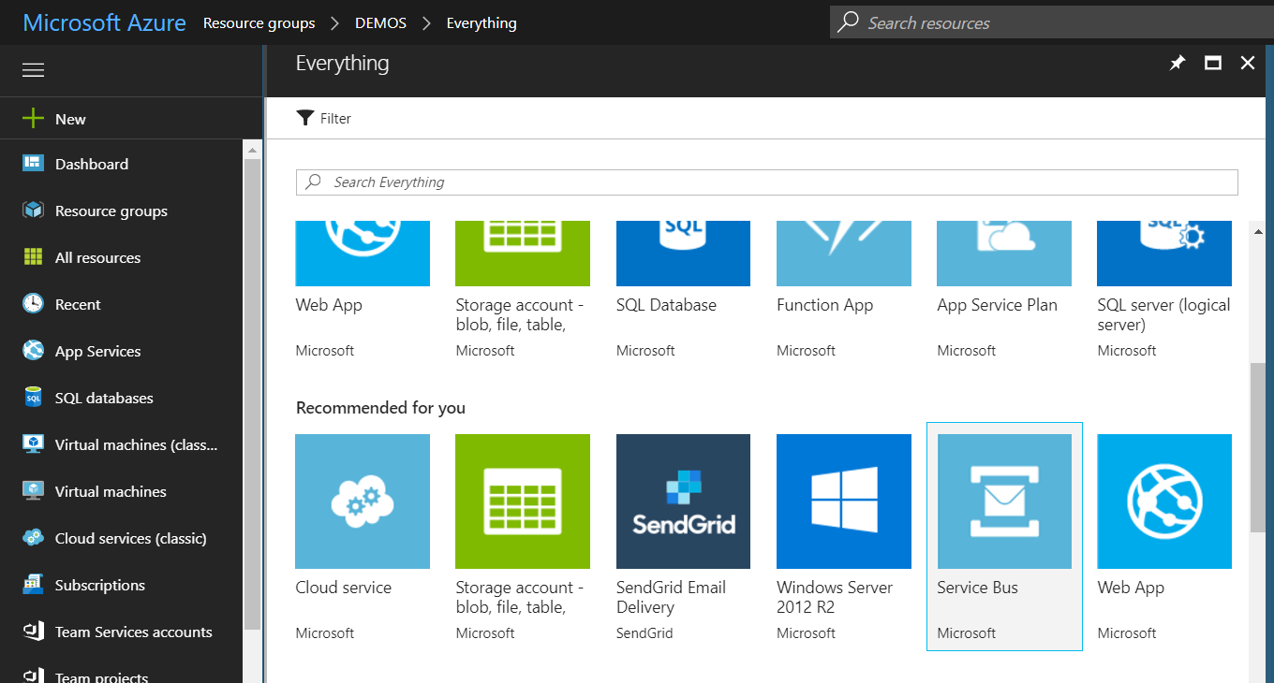
Let’s code (Creating service bus)

Slide 25
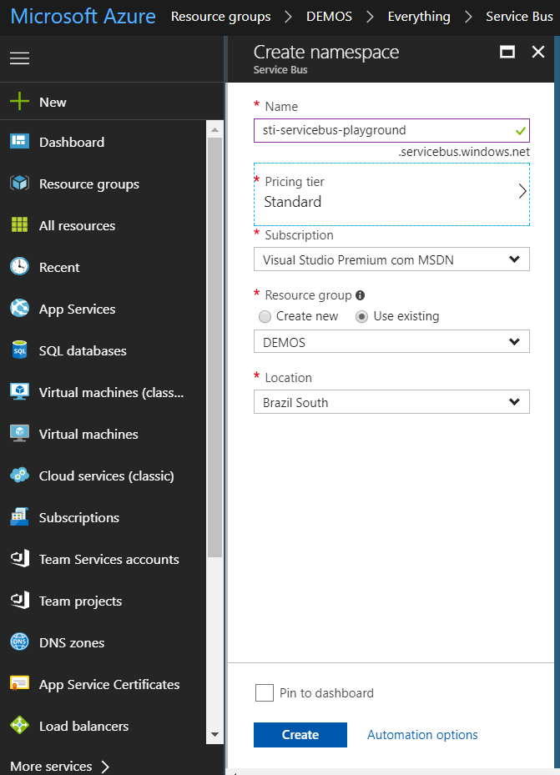
Let’s code (Creating service bus)

Slide 26
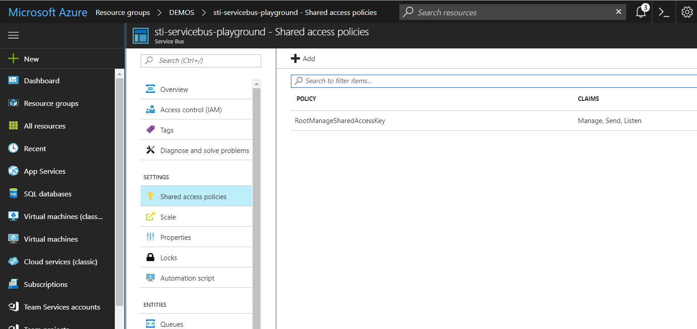
Let’s code (Creating service bus)

Slide 27
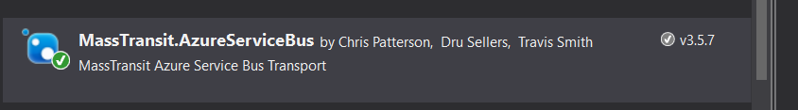
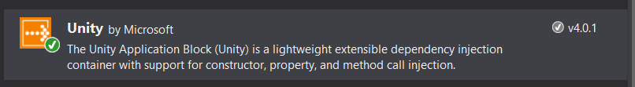
Let’s code (infra – bus facade)

Slide 28
Let’s code

Slide 29
Let’s code (With events)
Azure
Azure Service Fabric
Handler Email
AngularJs
Azure Service Bus
Azure Service Fabric
Handler Taxes
Asp core - api
HomeAddressUpdated
RavenDb
Azure Service Fabric

Slide 30
Let’s code

Slide 31

Gabriel S. Kohlrausch
gabriel@society.com.br
www.linkedin.com/in/gabrielsk
github.com/gabriel-society
http://masstransit-project.com/
https://azure.microsoft.com/pt-br/services/service-bus/
https://dotnetcodr.com/2016/09/08/messaging-through-a-service-bus-in-net-using-masstransit-part-1-foundations/
https://github.com/kevinhillinger/MassTransit-AzureServiceBus-Sample

